Slide 1
Грант «Агротуризм» от Министерства сельского хозяйства РФ (отбор на 2024 год)
Нормативная база
Основные понятия сельского и агротуризма
Государственная поддержка в виде гранта
Основные требования и условия получения гранта
На что можно тратить средства гранта
Критерии оценки заявок
Показатели при реализации проекта агротуризма
Типовые ошибки проектов предыдущих отборов

Slide 2
Нормативная база
Федеральный закон от 24 ноября 1996 г. N 132-ФЗ «Об основах туристской деятельности в Российской Федерации»
Федеральный закон от 29 декабря 2006 года № 264-ФЗ «О развитии сельского хозяйства»
Правила предоставления и распределения субсидий из федерального бюджета бюджетам субъектов Российской Федерации на развитие сельского туризма (Приложение № 12 к Государственной программе развития сельского хозяйства и регулирования рынков сельскохозяйственной продукции, сырья и продовольствия, утвержденное Постановлением Правительства РФ от 14 июля 2012 г. № 717)
Приказ Министерства сельского хозяйства РФ от 2 марта 2022 г. №116 «Об утверждении перечня целевых направлений расходования гранта «Агротуризм»
Приказ Министерства сельского хозяйства РФ от 10 февраля 2022 г. №68 «Об утверждении порядка проведения конкурсного отбора проектов развития сельского туризма»

Slide 3
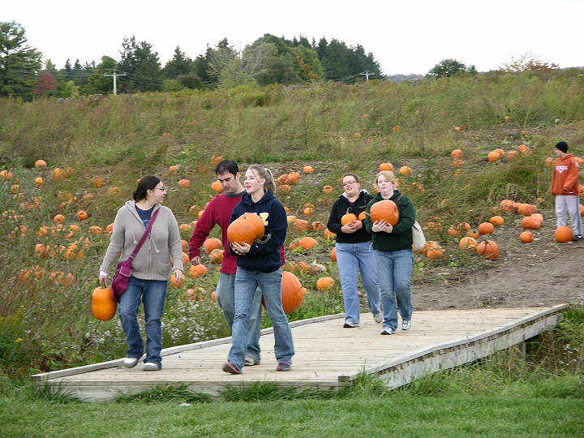
Основные понятия
В Европейских странах различие между понятиями «сельский туризм» и «агротуризм» существенное. Агротуризм (от англ. agrotourism) означает отдых на фермах, где путешественники могут познакомиться с сельскохозяйственным производством, в то время как «сельский туризм» (от англ. rural tourism) - это просто отдых в сельской местности. В Российской Федерации такого различия нет.
Сельский туризм - туризм, предусматривающий посещение сельской местности, малых городов с численностью населения до тридцати тысяч человек, в целях отдыха, приобщения к традиционному укладу жизни, ознакомления с деятельностью сельскохозяйственных товаропроизводителей и (или) участия в сельскохозяйственных работах без извлечения материальной выгоды с возможностью предоставления услуг по временному размещению, организации досуга, экскурсионных и иных услуг. Деятельность по оказанию услуг в сфере сельского туризма осуществляется сельскохозяйственными товаропроизводителями в соответствии с требованиями, установленными Правительством Российской Федерации (формулировка из Федерального закона «Об основах туристской деятельности в Российской Федерации»)
Агротуризм - вид сельского отдыха, который подразумевает собой посильное участие в работе сельхоз производства. Особенностью этого вида является, то, что путешественник приезжает в сельскую местность, на ферму, в качестве помощника-волонтёра. А взамен он получает жилье, питание и обучение какому-то делу. Обычно условия разные, в зависимости от особенностей работы той или иной фермы. Агротуризм часто включает в себя сразу несколько видов сельского туризма, что делает его особенно привлекательным.
По Федеральному закону «О развитии сельского хозяйства» среди основных направлений поддержки сельскохозяйственного производства – «поддержка и развитие сельского туризма».

Slide 4
Особенности сельского туризма
Возможность сменить городской ритм жизни на деревенский. Полностью погрузиться в атмосферу неспешной жизни на фоне природы.
Получение новых знаний о культурно-исторических особенностях посещаемой территории.
Погружение в атмосферу сельской жизни: пообщаться с домашними животными, увидеть особенности огородных и садовых работ.
При желании турист может приобщиться к сельским работам: уход за животными, обрезка растений, сбор урожая и его переработка, участие в сенокосе, освоение местных ремёсел.
Различные виды деревенского отдыха: прогулки по лесу, поход за грибами и ягодами, рыбалка и катание на лошадях.
Свежий воздух, «живая» родниковая вода, натуральные свежие продукты питания – «прямо с грядки на стол»
Важно! Встраивание или создание маршрутов!

Slide 5
Виды сельского туризма
Гостевые дома (отдых в деревенском доме)
Гастрономический туризм (знакомство с национальной кухней и напитками)
Лечебно-оздоровительный туризм (ванны с минеральными водами, грязевые аппликации, массаж, ароматерапия…)
Агротуризм (участие в работе сельхоз производства)
Событийный туризм (туры вокруг фестивалей или праздников)
Экологический туризм (научно-исследовательские экспедиции, посещение заповедных мест не тронутых человеком, прокладка новых троп на пешеходных маршрутах, высадка деревьев, очистка заповедников от мусора, фотоохота, пешие велосипедные конные прогулки, проживание в палатках или экодомиках, альпинизм и сплавы по рекам, горные походы)
Ремесленный туризм (получение новых знаний о старинных народных промыслах)
Культурно-этнографический туризм (национальные традиции, язык, архитектура, ремёсла, духовные верования)
Важно! Комбинация разных видов туризма!

Slide 6
Средства размещения
Размещение на фермах и в усадьбах
Апартаменты в одном доме с хозяином или в комплексе зданий на территории усадьбы (агрохозяйства)
Аренда целого дома / коттеджа
Номер в сельской гостинице
Размещение в исторических зданиях в сельской местности или небольших городках
Размещение в палаточном городке
Размещение в кемпинге (оборудованный летний лагерь для автотуристов c местами для установки палаток)
Размещение в глэмпинге (просторные шатры вместо обычных палаток)
Размещение в стилизованных под традиционное жилище, но оборудованных всеми удобствами отдельных коттеджах частного турцентра, предлагающего полный пакет туруслуг и специально построенного в сельской местности с уникальным ландшафтом
Важно! Пребывание более 1 дня!

Slide 7
Сумма гранта и собственные вложения
Максимальный размер гранта:
3 млн. рублей – 10% собственных средств
5 млн. рублей – 15% собственных средств
8 млн. рублей – 20% собственных средств
10 млн. рублей – 25% собственных средств
Важно!
Процент собственных средств
рассчитывается относительно
стоимости проекта, а не размера гранта!

Slide 8
Заявитель
Субъект малого предпринимательства (Федеральный закон №209-ФЗ от 24.07.2007)
Сельскохозяйственный товаропроизводитель (приказ МинАПК СО №338 от 07.08.2020)
Регистрация на сельской территории и территории сельской агломерации (приказ МинАПК СО №641 от 16.12.2019)
Наличие земельного участка на праве собственности или ином праве сроком не менее 5 лет с возможностью реализации проекта
Основной ОКВЭД 01 «Растениеводство и животноводство, охота и предоставление соответствующих услуг в этих областях», 03 «Рыболовство и рыбоводство», 11.02 «Производство вина и винограда», 10 «Производство пищевых продуктов». Дополнительный ОКВЭДы – в зависимости от проекта.
Отсутствие задолженности по налогам более 10 тысяч рублей
Отсутствие нарушений по предыдущим субсидиям и грантам
Заявитель не находится в процессе реорганизации, ликвидации, банкротства…

Slide 9
Результаты реализации проекта
Осуществление деятельности не менее 5 лет
Достижение показателей из проекта
Увеличение производства сельскохозяйственной продукции (в натуральном выражении)
Рост объема доходов от услуг, получаемых от реализации проекта (не менее 5% к предыдущему году)
Увеличение количества туристов в результате реализации проекта

Slide 10
Направление расходования средств проекта
Приобретение, строительство, модернизация или реконструкцию средств размещения, в том числе модульных
Подключение средств размещения, объектов, используемых для осуществления деятельности по оказанию услуг в сфере сельского туризма к электрическим, водо-, газо- и теплопроводным сетям, в том числе автономным, канализационным сетям, обустройство автономных источников электро-, водо-, газо- и теплоснабжения.
Приобретение и монтаж туристского оборудования, снаряжения и инвентаря, пунктов проката, объектов туристского показа и объектов развлекательной инфраструктуры, включая детские развлекательные комплексы, мебели и оборудования, техники, специализированного транспорта и оборудования не бывшего в употреблении. Приобретение указанного оборудования, снаряжения и инвентаря, бывших в употреблении и эксплуатации, не допускается (список – в приказе).
Проведение работ по благоустройству территорий, в том числе:
создание и обустройство зон отдыха, спортивных и детских игровых площадок, площадок для занятия адаптивной физической культурой и адаптивным спортом для лиц с ограниченными возможностями здоровья;
организация освещения территории, включая архитектурную подсветку зданий, строений, сооружений, в том числе с использованием энергосберегающих технологий;
организация пешеходных коммуникаций, в том числе тротуаров, аллей, велосипедных дорожек, тропинок;
создание и обустройство мест парковок;
установка (обустройство) ограждений, в том числе газонных и тротуарных ограждений;
обустройство территории в целях обеспечения беспрепятственного передвижения инвалидов и других маломобильных групп населения;
сохранение и восстановление природных ландшафтов и историко-культурных памятников.

Slide 11
Перечень документов в составе заявки (1)
Сопроводительное письмо;
Опись документов заявочной документации с указанием количества листов по каждому документу;
Письмо, подтверждающее выделение из бюджета субъекта Российской Федерации необходимых объемов бюджетных ассигнований;
Заявку на участие в отборе проектов сельского туризма по каждому проекту развития сельского туризма по утвержденной форме;
Проект развития сельского туризма по утвержденной форме;
Документ, подтверждающий наличие собственных средств заявителя (выписка по счету или решение о предоставлении кредита/займа;
Копии документов, подтверждающих право собственности и (или) иное право пользования заявителя на срок не менее 5 лет на земельный участок;
Копию выписки из Единого государственного реестра недвижимости об основных характеристиках и зарегистрированных правах на земельный;
Согласие заявителя на осуществление уполномоченным органом и органом государственного финансового контроля проверок соблюдения целей, условий и порядка предоставления гранта "Агротуризм" в случае предоставления заявителю гранта "Агротуризм", составленное в свободной форме;

Slide 12
Перечень документов в составе заявки (2)
Выписку из Единого государственного реестра юридических лиц или выписку из Единого государственного реестра индивидуальных предпринимателей, полученную не позднее чем за 20 календарных дней до даты подачи заявки;
Справку налогового органа, подтверждающую отсутствие у заявителя по состоянию на 1-е число месяца, предшествующего дате подачи документов, задолженности в сумме, превышающей 10 тыс. руб.;
Справку о соответствии заявителя требованиям настоящего порядка по утвержденной форме;
Выписку из Единого реестра субъектов малого и среднего предпринимательства, полученную на 1-е число месяца, предшествующего месяцу подачи документов;
Копию утвержденной проектной документации и копии иных утвержденных документов, подготавливаемых в соответствии со статьей 48 Градостроительного кодекса Российской Федерации, в отношении каждого объекта капитального строительства, предлагаемого к строительству, реконструкции или капитальному ремонту в рамках реализации мероприятий проекта (при наличии);
Копию заключения о прохождении государственной экспертизы проектной документации и результатов инженерных изысканий (при наличии);
Презентацию проекта в произвольной форме.

Slide 13
Критерии оценки заявок (1)
N п/п | Наименование критерия | Величина критерия | Значение показателя, балл | Вес критерия
1 | Доля собственных средств заявителя в общей стоимости проекта развития сельского туризма, проценты | До 15 процентов (включительно) | 1 | 0,1
 |  | 16 - 25 процентов | 5
 |  | Более 25 процентов | 10
2 | Планируемый среднегодовой прирост объема производства сельскохозяйственной продукции заявителя (включая первый год реализации проекта развития сельского туризма), проценты | Менее 10 процентов (включительно) | 5 | 0,1
 |  | Более 10 процентов | 10
3 | Срок окупаемости проекта развития сельского туризма, месяцы | От 54 до 60 месяцев | 1 | 0,02
 |  | От 36 до 53 месяцев | 5
 |  | Менее 35 месяцев | 10
4 | Количество новых рабочих мест, планируемых к созданию заявителем в первом году реализации проекта развития сельского туризма, единиц | Не планируется | 0 | 0,05
 |  | 1 - 5 рабочих мест | 5
 |  | 6 и более рабочих мест | 10
5 | Планируемое среднегодовое количество туристов, которое планируется привлечь для посещения на объекты сельского туризма заявителя, человек | Менее 100 человек в год | 1 | 0,1
 |  | 101 - 600 человек в год | 5
 |  | 601 и более человек в год | 10
6 | Заявитель ранее являлся получателем мер государственной поддержки на развитие туризма | Да | 0 | 0,02
 |  | Нет | 5
7 | Среднегодовой прирост выручки от реализации сельскохозяйственной продукции, планируемый в период реализации проекта развития сельского туризма (включая первый год реализации проекта), проценты | До 3 процентов (включительно) | 0 | 0,2
 |  | 3,1-10 процентов | 5
 |  | Более 10 процентов | 10
8 | Планируемый уровень заработной платы работников заявителя в рамках реализации проекта развития сельского туризма | Ниже средней по отрасли в регионе (по данным Федеральной службы государственной статистики) | 0 | 0,03
 |  | Выше или равна средней по отрасли в регионе (по данным Федеральной службы государственной статистики) | 10

Slide 14
Критерии оценки заявок (2)
9 | Наличие у заявителя опыта в сфере оказания услуг в области туризма | Отсутствие опыта | 0 | 0,01
 |  | Наличие опыта в сфере туризма | 5
10 | Период использования объекта сельского туризма в течение одного календарного года | Круглогодичный | 10 | 0,05
 |  | Сезонный | 0
11 | Планируемая реализация в рамках проекта мероприятий, направленных на создание и развитие доступной туристской среды для людей с ограниченными возможностями здоровья | Да | 5 | 0,01
 |  | Нет | 0
12 | Логическая связность и реализуемость проекта развития сельского туризма | Проект развития сельского туризма слабо проработан, имеются противоречия между планируемой деятельностью и ожидаемыми результатами, сроки выполнения не корректны, имеются существенные ошибки в постановке целей и задач и описании мероприятий | 0 | 0,2
 |  | Описание проекта развития сельского туризма не позволяет определить содержание основных мероприятий проекта развития сельского туризма, имеются устранимые нарушения связи между целями, задачами, мероприятиями и предполагаемыми результатами | 5
 |  | Цели и задачи мероприятия взаимосвязаны, но имеются несущественные несоответствия, запланированные мероприятия соответствуют условиям отбора и обеспечивают решения задач, но есть замечания по их составу, сроки выполнения отдельных мероприятий требуют корректировки | 10
 |  | Описание проекта развития сельского туризма содержит необходимую и достаточную информацию для полного понимания его содержания, календарный план хорошо структурирован и детализован, мероприятия полностью соответствуют условиям отбора и обеспечивают решение поставленных задач и достижение результатов | 25

Slide 15
Критерии оценки заявок (3)
13 | Заявитель является участником национального конкурса региональных брендов продуктов питания | Да | 5 | 0,01
 |  | Нет | 0
14 | Обоснованность и реалистичность планируемых затрат в рамках реализации проекта развития сельского туризма | Предполагаемые расходы не соответствуют мероприятиям проекта развития сельского туризма и (или) условиям отбора | 0 | 0,1
 |  | Не все предполагаемые расходы проекта развития сельского туризма следуют из мероприятий проекта развития сельского туризма и обоснованы, предусмотрены не имеющие прямого отношения к реализации проекта развития сельского туризма расходы | 1
 |  | Планируемые расходы следуют из мероприятий проекта развития сельского туризма и обоснованы, однако не все детализованы | 5
 |  | В проекте развития сельского туризма отсутствуют расходы, непосредственно не связанные с его реализацией, представлена детализация всех предполагаемых расходов | 10

Slide 16
Типовые ошибки
Нужна ясная и понятная презентация
Прикладывать выписки и справки
Подключение – только объект сельского туризма
Техника и оборудование – по целевому назначению проекта
Четко соблюдать формы документов
Выдерживать соотношение грант/собственные средства
Прикинуть баллы по проекту по критериям
Спецификация затрат по проекту
Суть, цель и задачи проекта – кратко
По земле должны быть документы обязательно
При финансировании за счет заемных средств – решение банка, а не любой документ

Slide 17
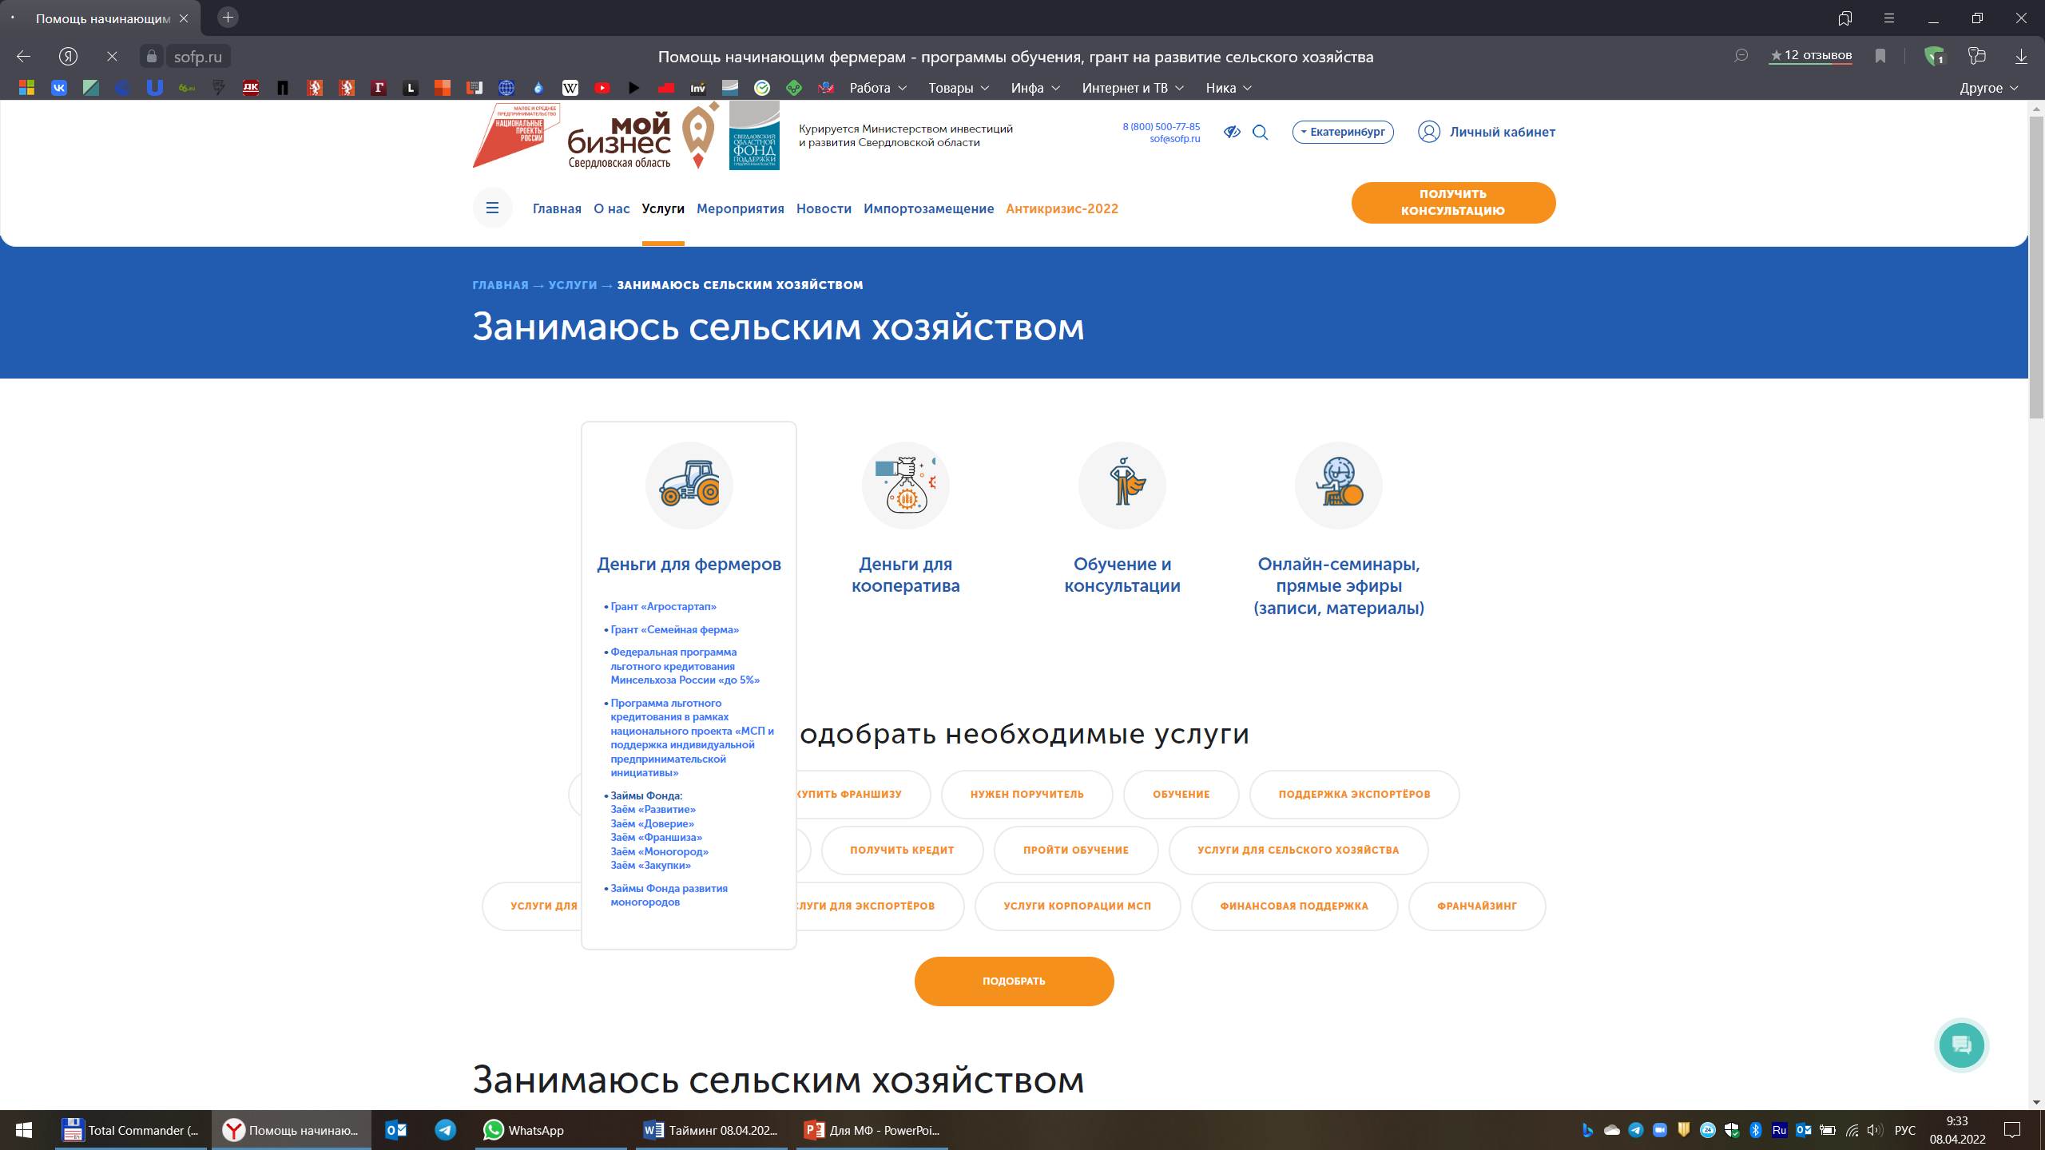
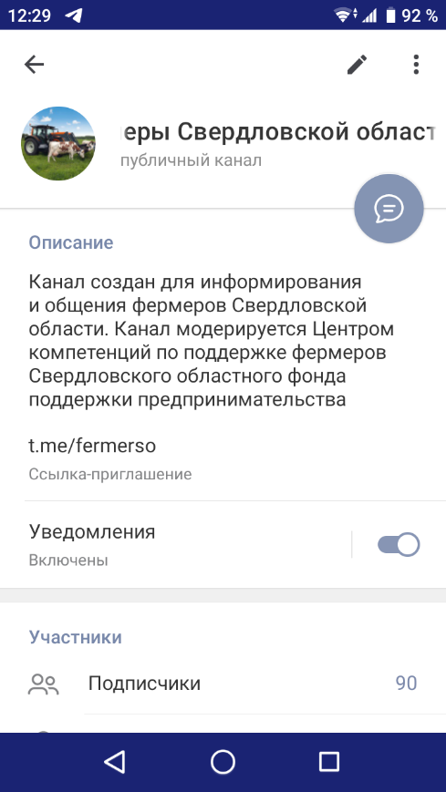
Где получить информацию?
Джаваев Илья Борисович (руководитель Центра) +7 (343) 288-77-85 (доб. 061) e-mail: di@sofp.ru
Стыцюк Татьяна Владимировна (главный специалист) +7 (343) 288-77-85 (доб. 063) e-mail: tvs@sofp.ru
Мекерова Ольга Валерьевна
Начальник отдела общественного питания и сферы услуг
Министерства агропромышленного комплекса и потребительского рынка Свердловской области
+7 (343) 312-000-7 (доб. 340)
e-mail: o.mekerova@egov66.ru

